Slide 1
Nationella Utvecklingsgruppen för Föräldraskapsstöd i Grupp
TEMA :
SAMSPEL & ANKNYTNING

Slide 2
Välkomna!
Obs!
MUTE
Digital genomgång
Tidsramar
Presentationsrunda
Upplägg & val av kommande teman
Dagens diskussionstema
Notes:
Digital genomgång: -vet alla hur man kan stänga av och på ljudet? Hitta eventuell chatt och hur man räcker upp handen? hur tar vi ordet idag? (Laget runt, handuppräckning, säga sitt namn, skriva i chatten?) MUTE när vi inte själva pratar, VIDEO PÅ när vi pratar
Tidsramar: -hur lång tid är träffen? Pauser?
Presentationsrunda: börja med dig själv, gå sedan laget runt
Upplägg: berätta om strukturen med teman och planering/val utifrån föräldrars önskemål (NÄSTA BILD)

Slide 3
SYFTE MED DAGENS DISKUSSIONSTEMA
Att reflektera kring:
HUR ETT GOTT SAMSPEL VÄXER
FRAM MED BARNET
OCH VILKA UTMANINGAR SOM KAN FINNAS
Notes:
Att ge sitt barn en lyhörd omsorg är grunden för barnets trygga anknytning och en god relation mellan barnet och föräldern. Lyhördhet betyder att man försöker sätta sig in i vad barnet upplever just nu och vad det behöver. I början är det svårt att tyda en bebis, med tid och med denna lyhördhet blir man bättre och bättre på att förstå just sitt barn.
Att barn får en trygg anknytning betyder att de har många goda erfarenheter av att föräldrarna har erbjudit tröst och omsorg när barnet har signalerat sina behov. Det betyder inte att föräldern måste ”lyckas” att lugna barnet eller bebisen direkt, utan att det finns där och visar att det försöker trösta och lugna ger trygghet. Det betyder inte heller att man är lyhörd, inkännande och lugn varje gång, men att man är det för det mesta. Som förälder missar man både bebisars och större barns signaler, eller klarar inte att bemöta på bra sätt direkt. I samspel med barn blir det ofta fel och då försöker man igen, det vill säga man reparerar. Av alla de små reparationerna lär man sig mycket om barnet som föräldern och barnet lär sig också mycket, både om hur det kan signalera sina behov för att nå fram, barnen prövar och ändrar ju sina beteenden efter vilket gensvar de får. Men också en viktig grundläggande kunskap om att det GÅR att göra om och göra bra i samspel. Man brukar säga att ”Relation är Reparation”. Det kanske låter knepigt, men är egentligen så enkelt som att bebisars hjärnor byggs från grunden av alla olika erfarenheter de får, allt de är med om skapar byggstenar i hjärnan om hur världen är, vad man får för hjälp när man är ledsen eller har svårt att komma ner i varv och vad man får för svar när man skrattar.
Små nyfödda bebisar har ingen förmåga att hantera svåra känslor och lugna sig själva, det är en förmåga som långsamt utvecklas. Och den utvecklas med hjälp av andra, framförallt föräldrarna. Men barn har också olika temperament som är medfödda, så olika barn kommer behöva olika mycket hjälp att lära sig hantera starka känslor.
Föräldrar är också olika och man har olika lätt eller svårt att hålla sig lugn när barn signalerar starka känslor, både när bebisar gör det och äldre barn.
Det är också meningen att vi ska bli lite stressade av bebisens skrik. Det är naturen som sett till att föräldrar är lite extra sköra och påverkade av bebisens signaler, man kan tänka att det evolutionärt har varit livsviktigt med snabb reaktion på minsta pip, eftersom bebisar är helt skyddslösa.
Så - det är ingenting som är så stressande som ett spädbarn som skriker, och det är alltså meningen. Skriket ska trigga föräldern att ge omsorg. Med tiden lägger det sig ofta hos föräldern, i och med att man får mer erfarenhet av att trösta och ökad förmåga att tyda bebisen. Detta kräver förstås tid med barnet och därför kan den förälder som inte är föräldraledig i början, oftast en pappa, hamna lite efter den födande mamman i erfarenhet och trygghet. Det kan man ta ikapp genom att se till att ta hand om bebisen själv i situationer där det behöver tröst.
Om man mår dåligt, kanske av för mycket sömnbrist, eller stress, eller att man inte blir av med en känsla av otrygghet i sitt föräldraskap, kan det påverka ens lyhördhet för barnet. Det är helt enkelt svårt att vara lyhörd och öppen för andra när om man är väldigt stressad eller orolig eller ledsen inuti. Då kan man behöva tänka på hur vad som kan hjälpa för att man ska må bättre, är det avlastning för att få sova eller att dela sina bekymmer med någon.
De goda, mysiga stunderna spelar förstås också stor roll för relationen barn-förälder och barns utveckling!

Slide 4
DISKUSSIONS FRÅGOR
Hur känns det för dig när ditt barn skriker?
Hur kan du göra om blir väldigt stressad?
När har ni det som mysigast tillsammans?
Om ni är två föräldrar – är ni lika trygga eller osäkra när barnet är missnöjd? Kan ni hjälpa och stötta varandra?
Vilket temperament verkar ditt barn ha?
Hur går det för dig att förstå vad ditt barn uttrycker?
Är det någon skillnad nu jämfört med den första tiden?
Hur blir det för dig om andra har synpunkter på hur du gör med barnet
Notes:
Följande frågor kan användas för ett hälsofrämjande gruppsamtal om lyhördhet och samspel med barnet.
Vilket temperament verkar ditt barn ha? Är han/hon lik dig eller någon annan i familjen?
Hur går det för dig att förstå vad ditt barn ”säger”? Är det någon skillnad nu jämfört med den första tiden?
Hur känns det för dig när ditt barn skriker? Hur kan du göra om blir väldigt stressad? (Man vill bara ”ta bort”, men det är i tröstandet ”det händer”, en del av relationsbyggandet som inte ska hoppas över.)
Hur blir det för dig om andra har synpunkter på hur du gör med barnet?
När har ni det som mysigast tillsammans? (Då byggs också relationen, bra sluta med positiv fråga)

Slide 5
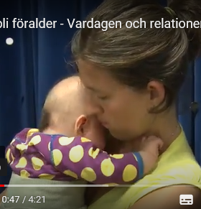
FILM “ATT BLI FÖRÄLDER- FÖRSTÅ DITT BARN OCH DIG SJÄLV”"
Att bli förälder - förstå ditt barn och dig själv
Film från 1177 (Youtube)
FBH-psykolog pratar om att första uppgiften som förälder är att lära känna sitt barn. Om barnets signaler och man får prova sig fram som nybliven förälder.
Notes:
En film från 1177.se där föräldrabarnhälsovårdspsykolog pratar om att första uppgiften som förälder är att lära känna sitt barn. Om barnets signaler och man får prova sig fram som nybliven förälder. Filmen tar också upp att tankar komma upp kring hur de egna föräldrarna var och hur man vill vara som förälder. (5:29 minuter)
Ex på frågor efter filmen:
Vad tyckte ni om filmen?
Känner ni igen något i det hon sa?
Vad vill ni själva ta med eller inte ta med från er barndom till ert föräldraskap?
Tips på övning från metodstödet:
”Fundera en stund över någon som var viktig för dig när du var liten. Vad tror du det var som den personen stod för/gjorde som gör att den var viktig för dig?”

Slide 6
SAMMANFATTNING
Tankar att ta med till nästa träff?
Tema till nästa träff?

Slide 7
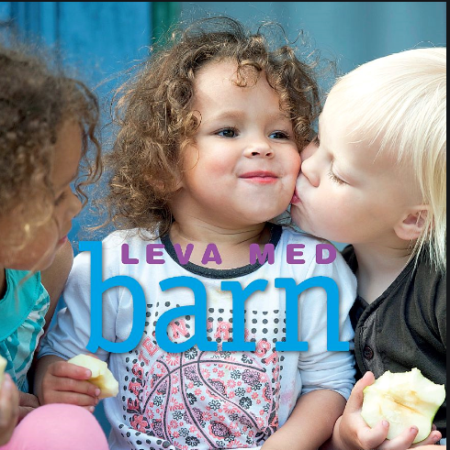
FÖR DIG SOM VILL VETA MER
Leva med barn Kap: ”Den första tiden tillsammans”, Köhler, M., Reuter, A. & Tell, J., Gothia Fortbildning 2016
Anknytning hos barn, 1177.se Föräldraskap och relationen med barnet, 1177.se
BVC-podden: Avsnitt 60 ”Vad är anknytning?”
Lyhört föräldraskap, Bergström, M., Bonnier Fakta 2014

